Slide 1

Fachmann und Fachfrau für Restaurants und Veranstaltungsgastronomie
Folien zur Diskussion von Zielkonflikten
in dem Berufsbild
IZT – Institut für Zukunftsstudien und Technologiebewertung
Schopenhauerstraße 26; 14129 Berlin; www.izt.de
Malte Schmidthals (m.schmidthals@izt.de)
Notes:
Ziel des Projektes ist die Gründung einer Projektagentur Berufliche Bildung für Nachhaltige Entwicklung (PA-BBNE) des Partnernetzwerkes Berufliche Bildung am IZT. Für eine Vielzahl von Ausbildungsberufen erstellt Projektagentur Begleitmaterialien zur Beruflichen Bildung für Nachhaltige Entwicklung (BBNE). Dabei werden alle für die Berufsausbildung relevanten Dimensionen der Nachhaltigkeit berücksichtigt. Diese Impulspapiere und Weiterbildungsmaterialien sollen Anregungen für mehr Nachhaltigkeit in der beruflichen Bildung geben.
Primäre Zielgruppen sind Lehrkräfte an Berufsschulen, sowie deren Berufsschüler*innen, aber auch Ausbildende und ihre Auszubildenden in Betrieben. Sekundäre Zielgruppen sind Umweltbildner*innen, Wissenschaftler*innen der Berufsbildung, Pädagoge*innen sowie Institutionen der beruflichen Bildung.
Die Intention dieses Projektes ist es, kompakt und schnell den Zielgruppen Anregungen zum Thema “Nachhaltigkeit” durch eine integrative Darstellung der Nachhaltigkeitsthemen in der Bildung und der Ausbildung zu geben. Weiterhin wird durch einen sehr umfangreichen Materialpool der Stand des Wissens zu den Nachhaltigkeitszielen (SDG Sustainable Development Goals, Ziele für die nachhaltige Entwicklung) gegeben und so die Bildung gemäß SDG 4 “Hochwertige Bildung” unterstützt.
Im Mittelpunkt steht die neue Standardberufsbildposition "Umweltschutz und Nachhaltigkeit" unter der Annahme, dass diese auch zeitnah in allen Berufsbildern verankert wird. In dem Projekt wird herausgearbeitet, was "Nachhaltigkeit" aus wissenschaftlicher Perspektive für diese Position sowie für die berufsprofilgebenden Fertigkeiten, Kenntnisse und Fähigkeiten bedeutet. Im Kern sollen deshalb folgende drei Materialien je Berufsbild entwickelt werden:
die tabellarische didaktische Einordnung (Didaktisches Impulspapier, IP),
ein Dokument zur Weiterbildung für Lehrende und Unterrichtende zu den Nachhaltigkeitszielen mit dem Bezug auf die spezifische Berufsausbildung (Hintergrundmaterial, HGM)
Ein Handout (FS) z. B. mit der Darstellung von Zielkonflikten oder weiteren Aufgabenstellungen.
Die Materialien sollen Impulse und Orientierung geben, wie Nachhaltigkeit in die verschiedenen Berufsbilder integriert werden kann. Alle Materialien werden als Open Educational Ressources (OER-Materialien) im PDF-Format und als Office-Dokumente (Word und PowerPoint) zur weiteren Verwendung veröffentlicht, d. h. sie können von den Nutzer*innen kopiert, ergänzt oder umstrukturiert werden.

Slide 2









Nachhaltigkeit und Klimawandel:
Woher kommen die Emissionen im Alltag?
Öffentliche Infrastruktur 0,9 t CO₂-e
8 %
Sonstiger Konsum
3,8 t CO₂-Äq
34 %
In welchen Bereichen verursacht Ihr Betrieb Emissionen?
Benennen Sie die Prozesse, von denen Sie glauben, dass sie viele Emissionen verursachen.
Was unternehmen Sie in Ihrem Betrieb, um CO₂-Emissionen zu verringern?
Ernährung 1,7 t CO₂-Äq
15 %
Mobilität 2,1 t CO₂-Äq
19 %
Strom 0,7 t CO₂-Äq
6 %
Wohnen 2,1 t CO₂-Äq
18 %
Fachmann und Fachfrau für Restaurants und Veranstaltungsgastronomie
Quelle: UBA 2021
Notes:
Beschreibung
Der Klimawandel wird zum größten Teil direkt durch die Verbrennung fossiler Energieträger wie Kohle, Öl und Gas verursacht. Wenn wir einen Blick auf unser Leben werfen und bilanzieren, welche Bereiche für die Emissionen von Treibhausgas-Äquivalenten (CO₂-Äq) verantwortlich sind, so zeigen sich 6 Konsumfelder: Das Wohnen, die Stromnutzung, die Mobilität, die Ernährung, die öffentliche Infrastruktur und der sonstige Konsum. Hinzu kommt die öffentliche Infrastruktur, die wir ebenfalls benötigen, aber nicht persönlich verantworten. Am meisten trägt dieser sonstige Konsum (also alles was wir einkaufen) zum Klimawandel bei. Bei den anderen 5 Bereichen kann man einen Beitrag leisten, um die Emissionen durch Verhaltensänderungen zu mindern:
Wohnen mit 18%: Hier kann Heizwärme eingespart werden durch ein Herunterdrehen der Heizung oder durch eine Wärmedämmung des Gebäudes.
Strom mit 6%: Durch die Nutzung möglichst stromsparender Geräte (hohe Energieeffizienzklassen wie B oder A) kann eine gleiche Leistung erbracht werden, die aber viel weniger Strom verbraucht.
Mobilität mit 19%: Einfach weniger Autofahren und stattdessen Bahn, Bus oder Fahrrad nutzen oder viele Strecken zu Fuß zurücklegen. Den Urlaub lieber mit der Bahn oder dem Fernbus antreten.
Ernährung mit 15%: Man muss nicht Veganer werden, es bringt schon viel wenn man den Konsum von Rindfleisch reduziert, insgesamt weniger Fleisch und Reis isst sowie den Anteil an hochfetthaltigen Milchprodukten (vor allem Käse und Butter) verringert.
Sonstiger Konsum mit 34 %. Hier gilt zum einen weniger ist mehr. Je weniger T-Shirts, Autos, Handys und Wohnungseinrichtung wir kaufen, desto weniger wird produziert, verbraucht Ressourcen und verursacht Klimagase. Zum anderen sollten langlebige und reparaturfähige Güter gekauft werden. Wenn ein Rechner 8 Jahre hält werden bei der Produktion nur die Hälfte der Klimagase erzeugt, als wenn alle 4 Jahre ein neuer gekauft werden muss.
Aufgabe
Welchen Beitrag leistet Ihr Betrieb zum Klimawandel?
Was unternehmen Sie in Ihrem Betrieb, um CO₂-Emissionen zu verringern?
Quelle
Umweltbundesamt 2021: Konsum und Umwelt: Zentrale Handlungsfelder. Online: https://www.umweltbundesamt.de/themen/wirtschaft-konsum/konsum-umwelt-zentrale-handlungsfelder#bedarfsfelder

Slide 3
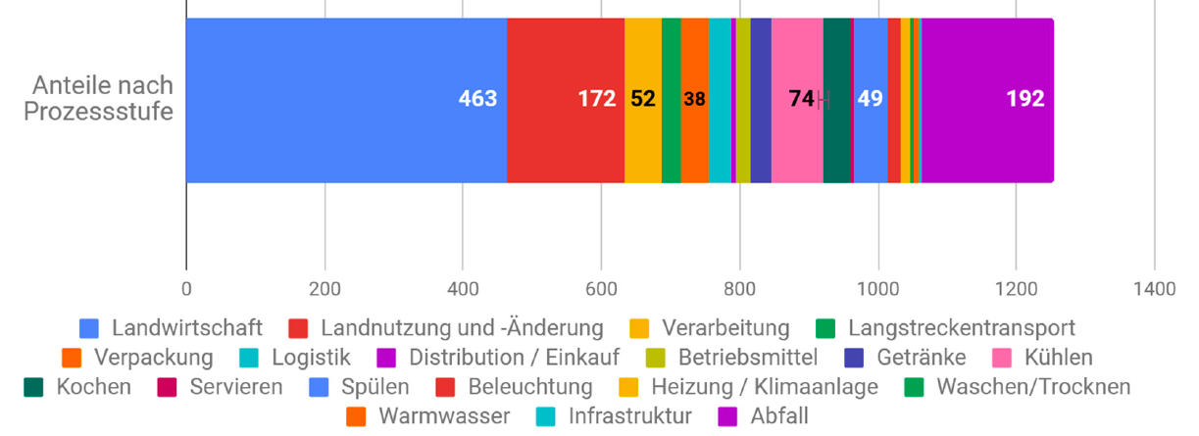
Nachhaltigkeit in der Gastronomie:
Durchschnittliche Emissionen eines Schulmenüs
Interpretieren Sie die Grafik:
Was bedeutet dies für ihre Speiskarte?
Was bedeutet dies für ihren Einkauf?
Was bedeutet dies für Ihre Küchenprozesse?
Anteile nach
Prozessstufe
Inclusive Land-
nutzungsänderungen
Fachmann und Fachfrau
für Restaurants und Veranstaltungsgastronomie
Eigene Abbildung nach KEEKS 2019, Daten von ifeu
Notes:
Beschreibung
Im Rahmen des KEEKS-Projektes hat das IZT zusammen mit dem IFEU-Institut und weiteren Partnern die Menüs von 22 Schulküchen untersucht und in 5 Schulküchen die Energieverbräuche der Zubereitung erfasst. Als Funktionale Einheit wurde eine Menüportion für ein durchschnittliches Mittagessen je Grundschulkind definiert, die je nach Schule aus Vor-, Haupt- und Nachspeise sowie weiteren Essensangeboten wie z.B. einer Salattheke und Getränken bestehen kann. Für die in den Küchen anfallenden Energieverbräuche wurden Verbrauchsmessungen durchgeführt. Auf dieser Basis wurde ein Modell entworfen, das die Aspekte Kühllagerung, Kochen, Servieren, Spülen, Beleuchtung, Heizung und Klimaanlage, Waschen und Trocknen sowie Warmwasser abbildet. Es basiert u.a. auf Durchschnittswerten der in den untersuchten Schulküchen vorliegenden Verbräuche, die, analog zur Modellierung der Lebensmittel, ein gewichtetes Mittel über die in Abhängigkeit von der Außentemperatur, den Ferienzeiten, dem Krankheitsstand usw. schwankenden Verbräuchen darstellen.
Die Graphik zeigt, dass die Landwirtschaft, die größten Auswirkungen mit rund 460g CO₂-Äq aufweisen. Hinzukommen noch Emissionen aus der Landnutzung und aus Landnutzungsänderungen, die mit ca. 180 CO₂Äq je Portion (ca. 14%) an 3. Stelle stehen. Allerdings sind die Landnutzungsänderungen innerhalb Deutschlands nicht besonders relevant - es werden heutzutage keine Wälder oder Moore mehr in Ackerland umgewandelt. Andererseits trifft dies weiterhin auf das Viehfutter aus Südamerika zu, das z.B. zur Regenwaldvernichtung beiträgt. An 2. Stelle mit fast 200g CO₂-Äq (ca. 15%) steht das Abfallaufkommen. Das Aufkommen von Abfall wurde auf Basis der Literatur berechnet.
Es folgen Prozesse wie das Kühlen (74g, ca. 6%), die Verarbeitung (52g CO₂-Äq/Menü), das Spülen (49g, ca. 4%), das Kochen (Zubereiten, 39g, ca. 2%), die Verpackung (38g) und der Langstreckentransport (30g, Gemüse aus Südeuropa). Alle Werte gelten für Frischküchen (Vollküche) bei Anlieferung der Lebensmittel durch einen Großhandelsbetrieb.
Aufgabe
Interpretieren Sie die Graphik
Was bedeutet dies für ihre Speiskarte?
Was bedeutet dies für ihren Einkauf?
Was bedeutet dies für Ihre Küchenprozesse?
Versuchen Sie die Energieverbräuche in ihrer Systemgastronomie zu bestimmen.
Für welche Prozesse haben Sie Daten?
Berechnen Sie den Energieverbrauch pro Menü (Gesamtenergieverbrauch / Anzahl der Menüs).
Quelle
Scharp, Michael (Hrsg. 2019): KEEKS-Endbericht. Online: www.keeks-projekt.de
3

Slide 4
Nachhaltigkeit und tierische Produkte
THG-Emissionen von Fleisch und Milchprodukten
Durchschnittliche Emissionen der Ernährung nach Komponenten
Bestimmen Sie die Mengen folgender Komponenten Ihrer Menükarte:
Rindfleisch
Huhn, Pute, Schwein
Fisch
Kartoffeln & Nudeln
Reis
Berechnen Sie über-schlagmäßig die Emissionen. Welche Anteile hat welche Lebensmittel-gruppe?
Fachmann und Fachfrau
für Restaurants und Veranstaltungsgastronomie
Eigene Abbildung nach WWF 2012
Notes:
Beschreibung
Ernährung ist - je nach Art der Berechnung - für rund 15% bis 20% der THG-Emissionen verantwortlich. Aber welche Lebensmittel sind besonders klimaschädlich? Auch dieser Frage ist der WWF in seiner Studie auf Basis der Literatur (WWF 2012:28) nachgegangen. Die obige Graphik enthält keine Werte für die Landnutzungsänderungen und auch nicht für die direkten THG-Emissionen der Endkonsument*innen. Somit stellen die Daten nur den Weg vom Acker bis zur Ladentheke dar. Die Ergebnisse geben aber klare Hinweise, wo die größten Potentiale für Emissionsminderungen liegen:
Fleisch- und Fleischerzeugnisse (z.B. Wurst oder Belag von Pizzen) mit rund 40%
Milch und Milchprodukte mit fast 24%
Alle übrigen Lebensmittel liegen im einstelligen Prozentbereich. Selbst Getreideprodukte mit knapp 10% sollten unproblematisch für die Emissionen sein, da Getreideprodukte ein Grundnahrungsmittel darstellt, das viele Kalorien liefert und somit aufgrund ihrer guten Klimabilanz eher vermehrt als vermindert gegessen werden sollten.
Aufgabe
Überschlagen Sie den Anteil der Mengen verschiedener Komponenten auf Ihrer Menükarte (nur Hauptgerichte):
Fleisch- und Fischprodukten (Rind, Huhn + Pute, Schwein sowie die Kategorie „Fisch“ von
Gemüse und Sättigungsbeilagen (Kartoffeln, Reis, Nudeln) und von
Ihren insgesamt vegetarischen und veganen Angeboten
Berechnen Sie überschlagsmäßig die Emissionen mit folgenden Werten
Rindfleischprodukte: 14 kg THG-Äquivalente pro kg
Huhn- und Putenprodukte, Schweinfleisch: 5 kg THG-Äquivalente pro kg
See- und Flussfisch: ca. 8 kg THG-Äquivalente pro kg
Gemüse: 0,3 kg THG-Äquivalente pro kg
Kohlenhydrate (Kartoffeln und Nudeln): 0,7 kg THG-Äquivalente pro kg
Kohlenhydrate (Reis): 3 kg THG-Äquivalente pro kg
Frage: Welche Anteile hat welche Gruppe auf ihrer Speisekarte?
Quelle
WWF 2012: Klimawandel auf dem Teller. Online: https://www.wwf.de/fileadmin/user_upload/Klimawandel_auf_dem_Teller.pdf

Slide 5
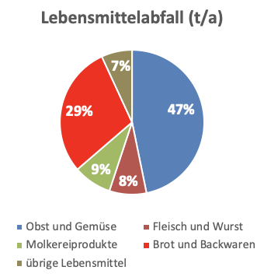

Nachhaltigkeit und Abfälle
Welche Maßnahmen sind denkbar?
Welche Lebensmittel werfen Sie am Häufigsten in den Abfall?
Schlagen Sie Maßnahmen vor und diskutieren Sie sie untereinander
Produktgruppe im Einzelhandel | Lebensmittel- abfall
Obst und Gemüse | 328.200 t/a
Brot und Backwaren | 206.400 t/a
Molkereiprodukte | 60.300 t/a
Fleisch und Wurst | 58.300 t/a
übrige Lebensmittel | 48.300 t/a
8,5kg/Kopf
Fachmann und Fachfrau
für Restaurants und Veranstaltungsgastronomie
Quelle: Schmidt et al. 2019, eigene Graphiken
Bild: Noun-Project: Oksana Latysheva, UA
Notes:
Beschreibung
Um die Bedeutung der Backwaren als Teil der Lebensmittelverluste zu bemessen, muss man sich den Einzelhandel genauer anschauen: Bäckereien zählen zum Einzelhandel. Betrachtet man die Lebensmittelabfälle nach Produktgruppen, so stehen, wie zu erwarten, die leicht verderblichen Lebensmittel ganz weit oben. An 1. Stelle Obst und Gemüse mit rund 328.000 Tonnen pro Jahr. An 2. Stelle folgen Brot- und Backwaren mit 206.000 Tonnen pro Jahr. Molkereiprodukte sowie Fleisch und Wurst haben ein Abfallaufkommen von je rund 60.000 t. Übrige Lebensmittel – dies ist vor allem das Trockensortiment – fallen aufgrund der langen Haltbarkeit nur mit rund 48.000 Tonnen pro Jahr ins Gewicht. Von den gesamten Lebensmittelabfällen im Jahr 2015 in Höhe von fast 700.000 Tonnen sind rund 30% beziehungsweise mehr als 200.000 t Brote und Backwaren.
Aufgabe
Welche Lebensmittel werfen Sie am Häufigsten in den Abfall?
Schlagen Sie Maßnahmen zur Minderung des Abfallaufkommens vor und diskutieren Sie sie mit anderen Auszubildenden oder Mitschülern.
Quellen
Thomas Schmidt, Felicitas Schneider, Dominik Leverenz, Gerold Hafner (2019): Lebensmittelabfälle in Deutschland – Baseline 2015. Thünen Report 71. Online: https://www.thuenen.de/media/publikationen/thuenen-report/Thuenen_Report_71.pdf
Bilder
Papierkorb: Noun-Project: Oksana Latysheva, UA.
Graphik: Eigene Darstellung

Slide 6
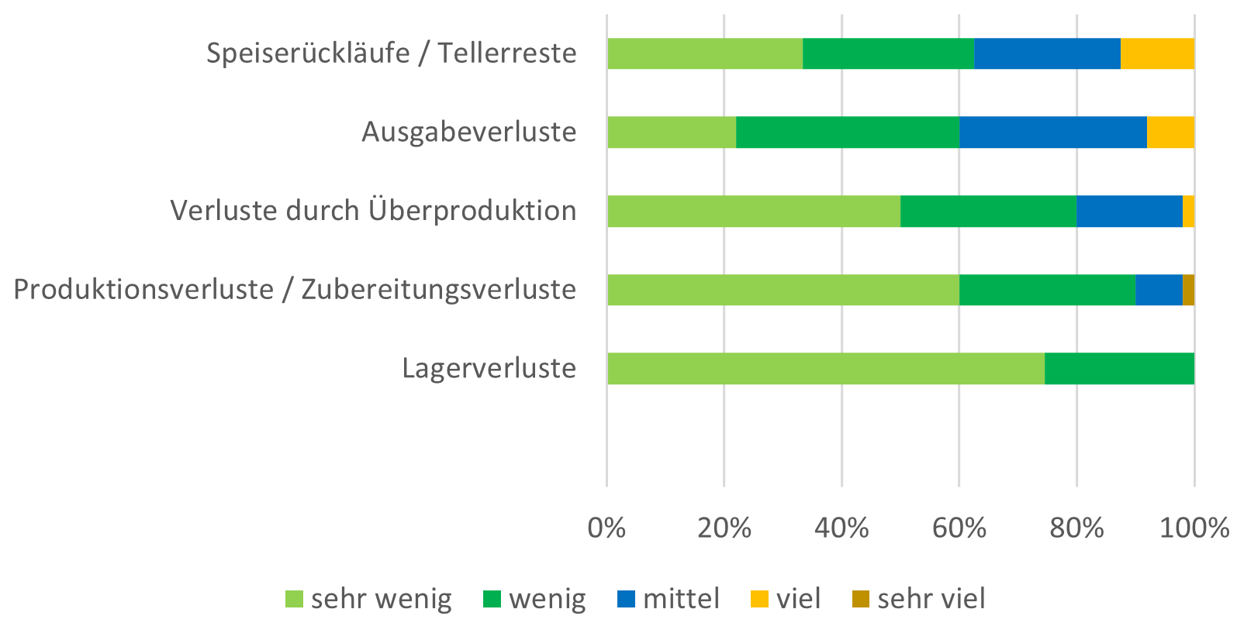
Nachhaltigkeit und Abfälle
Welche Maßnahmen schlagen Sie vor?
Geschätzte Lebensmittelabfälle in AHV-Betrieben
Wo fallen bei Ihnen im Betrieb die meisten Abfälle an?
Messen bzw. wiegen Sie die Mengen und überlegen Sie sich Maßnahmen.
1,9 Millionen Tonnen pro Jahr
15 bis 25 % Abfallquote
Fachmann und Fachfrau
für Restaurants und Veranstaltungsgastronomie
Quelle: Kuntscher et al. / Thünen 2020
Notes:
Beschreibung
Lebensmittelabfälle sind insofern für den Klimaschutz relevant, als dass alle im Produktionsprozess erzeugten Emissionen unnötig angefallen sind. Mit der Biogas-Verwertung wird nur ein kleiner Teil der Energie zurückgewonnen. Besonders kritisch sind tierische Lebensmittelabfälle zu sehen, da diese die höchsten THG-Werte aufweisen. Aber auch hoch-fetthaltige Soßen oder zu viel Reis als Sättigungsbeilage führen zu unnötigen THG-Emissionen. Bei der Außer-Haus-Verpflegung fallen 17 Prozent (1,9 Mio. Tonnen) der Abfälle an (Thünen 2020).
Kuntscher et al. kamen im Rahmen dieser Studie zu folgendem Ergebnis: „Die jährlichen Lebensmittelabfallmengen pro Küche wurden durchschnittlich auf knapp 28 t geschätzt; pro Mahlzeit sind das knapp 100 g. Monetär belaufen sich die Verluste damit auf etwas über 100.000 € pro Jahr und Küche; beziehungsweise etwa 38 Cent pro Mahlzeit. Besonders Ausgabeverluste und Tellerreste führten häufig zu Lebensmittelabfällen. Da es sich dabei um meist aufwendig zubereitete und verzehrfertige Speisen handelt, sind die damit verbundenen ökonomischen und ökologischen Effekte besonders hoch.“
Aufgabe
Wo fallen in Ihrem Betrieb die meisten Abfälle an?
Messen bzw. wiegen Sie die Mengen.
Welche Maßnahmen könnten ihn Ihrem Betrieb helfen, das Abfallaufkommen zu mindern?
Quelle und Grafik
Manuela Kuntscher, Thomas Schmidt, Yanne Goossens (2020): Lebensmittelabfälle in der AHV – Ursachen, Hemmnisse und Perspektiven - Thünen Paper 161. Online: https://literatur.thuenen.de/digbib_extern/dn063075.pdf

Slide 7
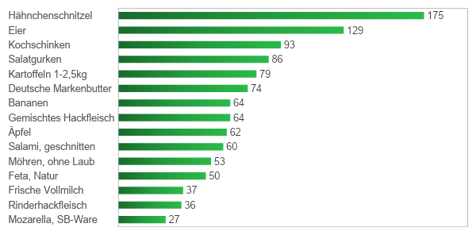
Nachhaltigkeit und Bio-Produkte
Bio-Produkte und ihre Verkaufspreise
Bio hat seinen Preis
Preisaufschläge für ausgewählte Bio-Lebensmittel gegenüber konventioneller Ware in Deutschland, 2020, in %
Wie groß ist der Anteil ihrer Bioprodukte in allen Zutaten?
Welche Mehrkosen nehmen Sie dafür in Kauf?
Wie kann man Eltern in der Schule vermitteln, dass Bio den Mehrpreis wert ist?
Fachmann und Fachfrau
für Restaurants und Veranstaltungsgastronomie
Quelle: Eigene Abbildung nach AMI Verbraucherpreisspiegel, Ökolandbau 2021
Notes:
Beschreibung
Produkte in Bioqualität stellen einen großen Schritt in Richtung Nachhaltigkeit für unser Ernährungssystem dar. Der ökologische Landbau ist eine besonders ressourcenschonende und umweltverträgliche Wirtschaftsform, die sich am Prinzip der Nachhaltigkeit orientiert (BMEL o.J.). In Deutschland soll der Anteil der ökologischen Ackerflächen bis 2030 auf 30% der gesamten Landwirtschaftsfläche steigen (ebd.). Die Vorteile des ökologischen Landbaus sind ohne Frage der Schutz der Biodiversität, des Bodens und des (Grund-)Wassers sowie ein höchstes Maß an Tierwohl. Zwei Nachteile gibt es aber auch: Aufgrund des fehlenden Kunstdüngereinsatzes sind die Erträge geringer und aufgrund des Verzichts von Pestiziden ist das Ausfallrisiko höher. Bei der Vieh- und Geflügelzucht sind zudem Weide- und Auslaufflächen notwendig und der Tierbestand pro Tier niedriger, was sich auch in einem geringen Ertrag niederschlägt. In der Folge sind deshalb die Preise für Bio-Produkte höher, wobei bei Lebensmitteln wie Nudeln, Kartoffeln, Mehl, Haferflocken und Getreide nur ein geringer Preisunterschied zur konventionellen Ware besteht. In 2020 waren die Preisaufschläge wie folgt: Hähnchenschnitzel 175%, Eier ca. 130%, Kartoffeln 80%, Äpfel ca. 60%, Möhren ca. 50%, Frischmilch und Rinderhack ca. 40% (ökolandbau o.J.,Eat Smarter, 2022). Eine nachhaltige Gastronomie nutzt Bio-Produkte. Bioprodukte sind in der Regel teurer als konventionelle. In der Schulverpflegung sind aber Mehrkosten von 10 Cent für ein Bioprodukt schon ein großes Hemmnis für die Eltern.
Aufgabe
Wie groß ist der Anteil ihrer Bioprodukte in allen Zutaten?
Welche Mehrkosen nehmen Sie dafür in Kauf?
Wie kann man Eltern in der Schule vermitteln, dass Bio den Mehrpreis wert ist?
Quellen
BMEL Bundesministerium für Ernährung und Landwirtschaft (o.J.): Ökologischer Landbau. Online: www.oekolandbau.de/handel/marketing/preis/preisaufschlaege-fuer-bioprodukte/
Eat Smarter (2022): Bio günstig einkaufen. Online: https://eatsmarter.de/blogs/green-living/7-tipps-bio-produkte-guenstig-einkaufen
ökolandbau (o.J.): Preisaufschläge für Bio-Produkte. Online: https://de.statista.com/statistik/daten/studie/943059/umfrage/preisvergleich-zwischen-biologischen-und-konventionell-erzeugten-lebensmitteln-in-deutschland/

Slide 8
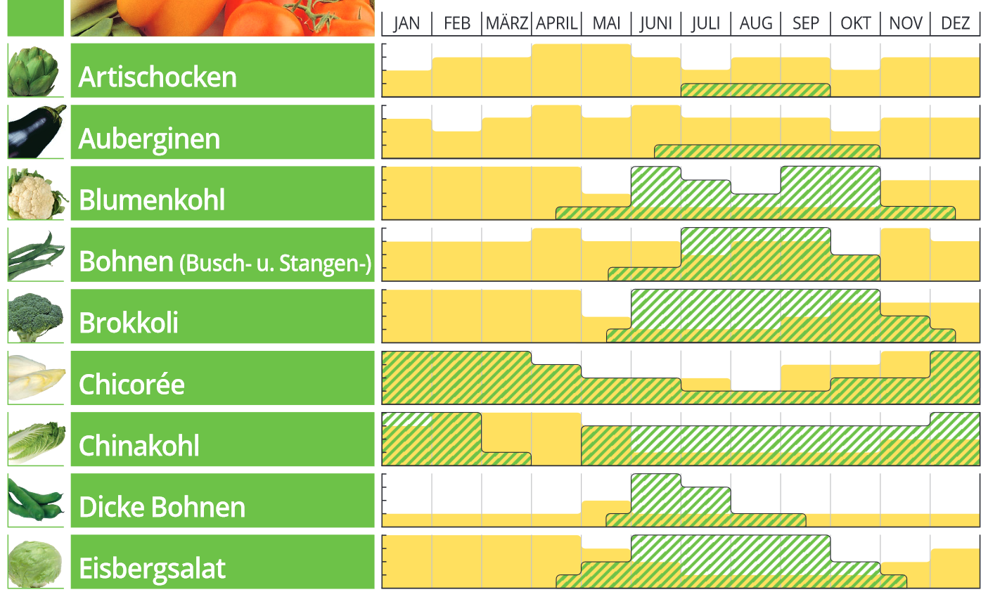
Nachhaltigkeit und saisonale Ernährung
Frischekost in den Wintermonaten
Schauen Sie auf ihren Menüplan für November bis Februar?
Welchen Anteil des Gemüses können Sie mit saisonalem Gemüse abdecken?
Fachmann und Fachfrau
für Restaurants und Veranstaltungsgastronomie
Bildquelle: Bundeszentrum für Ernährung o.J.
Notes:
Beschreibung
Der wichtigste Verbrauchertrend in 2022 ist die “Klimafreundliche und nachhaltige Ernährung” (nutrition hub 2022). Dies verbinden die Befragten auch mit der “Regionalität”. Aber auch die Verbindung mit der Saisonalität in Form von saisonal-regionaler Ernährung ist ein starker, neuer Trend, der von vielen Stakeholdern gefördert wird (vgl. LUBW o.J.). Argumente hierfür können sein, dass frische Lebensmittel geschmacksintensiver sind, Energie eingespart wird, da auf eine Kühllagerung und weite Transporte verzichtet werden kann, sowie die lokale-regionale Landwirtschaft gefördert wird. Dem stehen aber gewichtige Nachteile - insbesondere für die Systemgastronomie - gegenüber: Jedes Gemüse hat seine Saison, die Verarbeitung von frischem Gemüse ist zeit- und kostenintensiver und das regionale Angebot kann bei weitem nicht dauerhaft die Großgastronomie an mehreren Mensen an Hochschulen oder hunderten von Kitas- oder Schulen eines Trägers versorgen.
Zudem führt ein Umstieg auf saisonal-regionale Lebensmittel aus Sicht des Klimaschutzes nicht zu deutlich weniger THG-Emissionen (IFEU 2020):
Ein regionaler Apfel hat im Herbst zur Erntezeit einen THG-Wert von ca. 0,3 kg CO₂-Äq/kg.
Bei Kühllagerung hat er im April einen THG Wert von 0,4 kg CO₂-Äq/kg.
Ein per Schiff importierter Apfel aus Neuseeland hat gleichfalls einen THG-Wert von 0,4 kg CO₂-Äq/kg.
Aufgabe
Schauen Sie auf ihren Menüplan für November bis Februar – welche Gemüsesorten sind saisonal?
Welchen Anteil des Gemüses können Sie mit saisonalem Gemüse abdecken?
Quellen
nutrition hub (2022): Essen mit Verantwortung und Leidenschaft: Die 10 TOP Ernährungstrends 2022. Online: www.nutrition-hub.de/post/trendreport-ernaehrung-10-top-ernaehrungstrends-2022
LUBW Landesanstalt für Umwelt Baden-Württemberg (o.J.): Der Nachhaltige Warenkorb - Saisonal und Regional. Online: www.nachhaltiger-warenkorb.de/themen/saisonal-und-regional/
ifeu Institut für Energie- und Umweltforschung (2020): Ökologische Fußabdrücke von Lebensmitteln und Gerichten in Deutschland. Online: www.ifeu.de/fileadmin/uploads/Reinhardt-Gaertner-Wagner-2020-Oekologische-Fu%C3%9Fabdruecke-von-Lebensmitteln-und-Gerichten-in-Deutschland-ifeu-2020.pdf
Bundesinformationszentrum Landwirtschaft (o.J.): Wie arbeiten Gemüsebauern in Deutschland? https://www.landwirtschaft.de/landwirtschaft-verstehen/wie-arbeiten-foerster-und-pflanzenbauer/wie-arbeiten-gemuesebauern-in-deutschland
Bild
Bundeszentrum für Ernährung (o.J.) Saisonkalender für Obst und Gemüse. Online: https://www.bzfe.de/service/news/aktuelle-meldungen/news-archiv/meldungen-2017/dezember/saisonkalender-obst-und-gemuese/

Slide 9
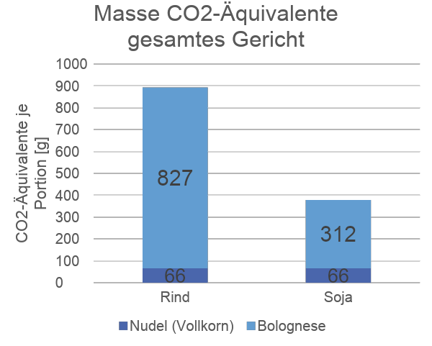
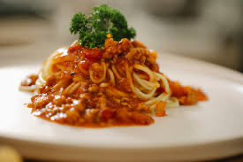
Nachhaltigkeit und pflanzliche Ernährung
Klimaschutz vs. Wünsche der Tischgäste
Bieten Sie in Ihrer Küche vegane oder vegetarische Alternativen als Eiweißquellen an?
Wie groß ist der Anteil der vegetarischen oder veganen Gerichte?
Durch das Ersetzen von Rinderhack mit Sojagranulat werden 62% THG-Emissionen eingespart
Gericht: 200g Bolognese vom Rind bzw. Sojabolognese und
150g Nudel (Vollkorn)
Einsparung je 10 Portionen:
2 kg CO₂-Äquivalente:
2 kg
CO₂-Reduktion 62 %
Berechnen Sie Ihre jährlichen THG-Emissionen Ihres Verbrauchs von Rindfleisch (13 kg/kg), Butter (9,5 kg/kg) und Reis (3,5 kg/kg). Wie viele kg CO₂-Äq sind dies im Jahr?
Fachmann und Fachfrau
für Restaurants und Veranstaltungsgastronomie
Bildquelle: Pixabay, Eigne Darstellung
Notes:
Beschreibung
Die Möglichkeiten, klimaeffizient zu kochen, kann leicht auch an den meist gewählten Gerichten in der Schulküche gezeigt werden: An der Spaghetti „Bolognese“. Im Rahmen des KEEKS-Projektes wurde berechnet - vom Acker bis zur Supermarkttheke - welche Einsparungen sich ergeben, wenn anstelle von Rinderhack Soja verwendet wurde. Im Ergebnis zeigten die Berechnungen, dass eine „Sojanese“ nur 62% der THG-Emissionen verursacht im Gegensatz zur fleischhaltigen Bolognese bei gleichem Anteil an Eiweiß.
Rezept (10 Portionen)
Gesamtgewicht ca. 2.000 g (200 g pro Schüler zzgl. Nudeln)
Rinderhack: 500 g bzw.. 500 g gequollenes Sojagranulat
Passierte Tomaten aus der Dose: 1.000 g
Rapsöl: 28 g
Zwiebeln: 50 g,
Paprika (bunt): 400 g
Knoblauch: 5 g
Aufgabe
Bestimmen sie den Anteil von vegetarischen und veganen Hauptgerichten auf ihrer Speisekarte.
Erfassen Sie die Menge an Rindfleisch aller Art, die sie pro Jahr verkaufen.
Erfassen Sie die Menge an Butter die Sie pro Jahr in der Küche nutzen.
Berechnen Sie: Menge Rindfleisch (kg) * 13 kg CO₂-Äq/kg.
Berechnen Sie: Menge Butter (kg) * 9,5 kg CO₂-Äq/kg.
Berechnen Sie: Menge Reis (kg) * 3,5 kg CO₂-Äq/kg.
Summieren Sie die Emissionen.
Wie bewerten Sie das Ergebnis?
Quellen
Scharp, Michael (Hrsg., 2019): KEEKS-Endbericht. Online: www.keeks-projekt.de
Bildquelle: Sojabohnen, pixal1, Pixabay, Online: https://Pixabay.com/de/sojabohnen-tierfutter-soja%C3%B6l-968986/

Slide 10



Nachhaltigkeit und pflanzliche Ernährung Klimafreundliche Menüs anbieten
Gemüsereis Lubia Polo mit Hack
Einsparpotentiale pro 100 Portionen:
38 %
77 %
Teilersatz von Rinder-
hack durch Soja
Vollersatz von Rinderhack
durch Soja oder Linsen
(gleicher THG-Wert)
155 kg CO₂-Äqu.
mit 10 kg Rinderhack
95 kg CO₂-Äqu.
mit 5 kg Rinderhack und 2 kg Sojagranulat*
36 kg CO₂-Äqu.
5 kg Reis,
3 kg Tomaten (Dose),
10 Zwiebeln, 2,5 kg Bohnen,
200 g Tomatenmark, Butter,
Öl, Salz, Pfeffer
mit 4 kg Sojagranulat*
oder 6,5 kg Linsen**
In welchen Ihrer Gerichte können Sie Rindfleisch durch eine vegetarische Komponente ersetzten?
Welche Rindfleischgerichte könnten Sie gegen Geflügelgerichte ersetzen?
Fachmann und Fachfrau
für Restaurants und Veranstaltungsgastronomie
Quelle: Eigene Darstellung nach
Notes:
Beschreibung
Klimaeffizient Kochen bedeutet nicht zwangsläufig, vegetarisch zu kochen. Vielen Menschen fällt ein Umstieg schwer. Die Alternative bei den Fleischprodukten ist es, die vom Rindfleisch zu Schwein oder Geflügel gehen müssen. Dies reduziert die THG-Emissionen um mehr als 50%. Eine weitere Möglichkeit ist, den Fleischanteil zu reduzieren. Das obige Beispiel “Gemüsereis Lubia Polo“ von 100 Portionen zeigt, wie der Übergang zu mehr Klimafreundlichkeit die THG-Emissionen deutlich mindert.
Nutzt man 1Kilo Rindergehacktes für den “Gemüsereis Lubia Polo“, so hat dieser einen „Rucksack“ von ca. 155 kg CO₂-Äq.
Ersetzt man die Hälfte des Rindergehacktem durch Sojagranulat, so hat dieser einen „Rucksack“ von ca. 95 kg CO₂-Äq.
Bereitet man den Gemüsereis als vegetarische Variante mit Sojagranulat oder Linsen zu, so hat der „Rucksack“ ca. 36 kg CO₂-Äq.
Frage:
In welchen Ihrer Gerichte können Sie Rindfleisch durch eine vegetarische Komponente ersetzten?
Welche Rindfleischgerichte könnten Sie gegen Geflügelgerichte ersetzen?
Quellen:
Scharp, Michael (Hrsg., 2019): KEEKS-Endbericht. Online: www.keeks-projekt.de

Slide 11
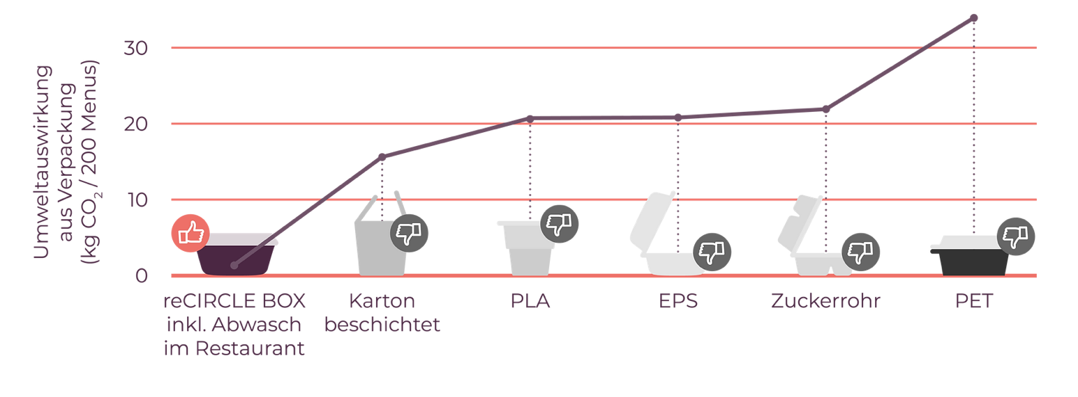

Nachhaltigkeit und Verpackungen
Einweg oder Mehrweg?
Diskutieren Sie die Einführung eines Pfand-Systems für Ihr Unternehmen!
keine Gummilippen
maßhaltig (spülen, gefrieren, Mikrowelle
281.000 t To Go-Verpackungen pro Jahr
66.000 t Catering-Verpackungen pro Jahr
Ausgangsmaterialien: Holz und Erdöl
schnittfest
bruchsicher
Stapelbar mit
Abstandshaltern
Fachmann und Fachfrau
für Restaurants und Veranstaltungsgastronomie
Bildquellen: reCircle (2022)
Notes:
Beschreibung
Die Systemgastronomie – insbesondere der Bereiche Franchise und die Lieferdienste – sind auf Verpackungen für Lebensmittel angewiesen. Hierbei werden fast ausschließlich Einweg-Verpackungen verwendet, da die Kunden entweder zu Hause essen oder als To-Go nutzen. In 2017 fielen rund 347.000 t Verpackungsmüll an, davon ca. 281.000 t für To-Go oder Sofortverzehr sowie ca. 66.000 t für Party-Catering (TIFFINLOOP o.J.). Der größte Anteil der Verpackungen wird aus Kunststoff hergestellt, da er unbestreitbar Vorteile für Lebensmittellieferungen hat: Als geschäumtes Material hält er warm, die Oberfläche ist unbedenklich für Speisen und die Verpackung ist preiswert. Der ökologische Nachteil ist, dass Kunststoffe zum übergrößten Teil aus Produkten des Erdöls hergestellt werden (nicht erneuerbare Ressource), er nicht biologisch abbaubar ist und zudem aufgrund der Vielfalt der Materialien und den verbleibenden Essensresten das Recycling schwierig ist. Alternativen von Verpackungen aus erneuerbaren Ressourcen sind z.B. (deklapack o.J.): Papier wie Kraftpapier (Papiertüten und Becher), Karton (Pizza und Bürger-Verpackung), PLA Polymilchsäure (Sushi-Schalen), Maisstärke (Verpackungschips, Zuckerrohrstärke (Einweggeschirr), Bio-PE (Bio-Polyethylen aus Zuckerrohr, Druckbeutel und Luftpolsterfolien), Bambus (Bambusbecher) oder Holz (Bestecke und alles aus Pappe). Aber noch haben sich nachhaltige Verpackungen nicht durchgesetzt und selbst eine nachhaltige Verpackung aus den zuvor genannten Materialien ist eine Einwegverpackung, die am Ende in der thermischen Verwertung landet.
Als Alternative bieten sich Pfandsysteme an, die insbesondere bei Lieferdiensten aber auch im To Go-Bereich (Kaffeebecher, Take-Away) genutzt werden könnten. Die Verbraucher*innen haben sich an Pfandsysteme für Getränkeflaschen gewöhnt und das Konzept der Deutschen Brunnen mit der Einheitsflasche für Mineralwasser ist hocheffizient und umweltfreundlich (obwohl das PET Polyethylenterephthalat nur 25 Mal wieder befüllt werden kann oder gleich geschreddert und neu geformt wird, s. emsa o.J.). reCIRCLE hat Mehrwegboxen für Essenslieferungen entwickelt. Diese werden für eine Nutzungsgebühr von derzeit 13,5 Cent netto/Boxennutzung und 8 Cent netto pro Bechernutzung (Befüllung) vertrieben. Hygienische und funktionale Anforderungen werden mit dem System leicht erfüllt: Sie sind maßhaltig (geeignet für Mikrowellen, Spülmaschinen, Gefrierschränke), stapelbar mit Abstandshaltern zur Selbsttrockung, schnittfest und bruchsicher, Deckel umfänglich säuberbar (Vermeidung von Rillen mit der Gefahr des Mikrobenbefalls). Die Boxen werden aus Polybutylenterephthalat – über verschiedenen Stufen von chemischen Synthesen – hergestellt, die ursprüngliche Ressource ist somit Erdöl. Der Deckel besteht aus PP Polypropylen, auch eine Erdölfraktion. Eine hohe Stabilität wird durch eingebettete Glasfasern erreicht (Schnittfestigkeit). Im Ergebnis soll die Box 1.000 Spülzyklen und 200 „echte“ Nutzungen ermöglichen.
Es stellt sich aber die Frage: Ist eine Mehrwegbox aus nicht-erneuerbaren Ressourcen nachhaltiger als Einwegboxen aus erneuerbaren Ressourcen? Über diese Frage geben Ökobilanzen Auskunft. Hierzu schreibt reCIRCLE: „Bereits ab 8-16 Wiederverwendungen (je nach Material der Einwegverpackung) schneidet die reCIRCLE BOX besser ab als Einweggeschirr“.
Aufgabe
Diskutieren Sie die Einführung eines Pfand-Systems für Ihr Unternehmen!
Abbildungen
Recirckle o.J.: SCHLUSS MIT VERPACKUNGSMÜLL IN DER GASTRONOMIE. Online: https://www.recircle.de/
TIFFINLOOP o.J: Die wichtigsten Fakten über Take Away-Verpackungsmüll auf einen Blick. Online: https://tiffinloop.de/fakten-daten/
Quellen
deklapack (o.J.): Nachhaltige Verpackungsmaterialien im Überblick. Online; https://www.daklapack.de/nachhaltige-verpackungen
Emsa (o.J.): Glas vs. Plastikfalschen. Online: https://www.emsa.com/blog/oekobilanz-von-glasflaschen-vs-pet-flaschen

Slide 12


Nachhaltigkeit und Mobilität
Emissionsarme Wege zur Veranstaltung
Beispiel Hyundai Kona
Elektro / 150 kW,
Benzin / 146 kW,
Diesel / 100 kW
Diesel-Hybrid /100 kW
Emissionsfaktoren
Strom: 0,45 kg/kWh
Diesel: 2,65 kg / l
Benzin 2,37 kg / l
Diskutieren sie die Vor- und Nachteile betrieblicher Elektro-Mobilität in Ihrem Unternehmen.
Welche Möglichkeiten gibt es für Ihre Gäste zu den Veranstaltungen zu kommen?
Ist Elektromobilität eine Möglichkeit?
Können Sie eine eigene PV-Anlage auf Ihrem Betriebsgebäude installieren?
Fachmann und Fachfrau
für Restaurants und Veranstaltungsgastronomie
Daten: UBA 2021; Graphik: Eigene Darstellung.
Notes:
Beschreibung
Die Abbildung zeigt die Energieverbräuche (Treibstoffe und Strom) und die damit verbundenen Emissionen verschiedener Varianten des Hyundai Kona. Die Emissionen der Treibstoffe entsprechen ungefähr dem 10fachen des Treibstoffverbrauchs. Die Emissionen des Elektrofahrzeugs wurden mit dem Emissionsfaktor von 0,45 kg/kWh multipliziert (= Strommix). Die Abbildung zeigt, dass E-Fahrzeuge weniger als die Hälfte der Emissionen verursachen.
Aufgabe
Diskutieren sie die Vor- und Nachteile betrieblicher Mobilität in Ihrem Unternehmen.
Ist Elektromobilität eine Möglichkeit?
Können Sie eine eigene PV-Anlage auf Ihrem Betriebsgebäude installieren?
Daten
Kona, Mittelklasse Midi-SUV, alle Angaben pro 100 km
Kona Elektro, Leistung 150 kW, 64kW Batterie, Verbrauch 14,3 kWh / 6,45 kg /100 km, 64g/km
Kona Elektro, Leistung 150 kW, 64kW Batterie, Realverbrauch über 10.000 km: 17 kWh)
Kona Diesel, 1,6 CRDi 4WD, 100 kW, Verbrauch 4,9 l/100 km = 12,7 kg CO2/100 km bzw. 127 g CO2/km
Kona Benzin, 1,6 T-Cdi 4WD, 146 kW, Verbrauch 6,2 l/100 km = 14,1 kg CO2/100 km bzw. 141 g CO2/km
Kona Hybrid-Diesel, 1,6 CRDi Hybrid 4WD, 100 kW, Verbrauch 4,5 l/100 km = 11,8 kg CO2/100km bzw. 118 g CO2/km
Quellen
Kona Elektro: Eigenes Fahrzeug
Kona alle Modelle: https://www.auto-motor-und-sport.de/marken-modelle/hyundai/kona/technische-daten/
Emissionsfaktor Benzin und Diesel: https://www.helmholtz.de/erde-und-umwelt/wie-viel-co2-steckt-in-einem-liter-benzin/

Slide 13








Import von Rosen
Einerseits:
Durch das Einfliegen der Rosen entstehen THG Emissionen und es wird in die lokale Wirtschaft eingegriffen
Andererseits:
Durch den Import hilft man dem Herstellungsland ökonomisch
Überwiegen die Vor- oder Nachteile des Imports von Rosen?
Worauf sollte man beim Kauf von Importierten Blumen achten?
Fachmann und Fachfrau
für Restaurants und Veranstaltungsgastronomie
Quellen: eigene Darstellung, flickr
Notes:
Beschreibung:
Rosen werden häufig importiert, so werden über 1,6 Mrd. Rosen jährlich nach Deutschland eingeführt, von denen 300 Mio. aus Kenia stammen (Statista 2021). Die Emissionen für den Transport mit Schiffen, Flugzeugen oder Transporter lassen sich mit carboncare berechnen (ebd. o.J.) Geht man dabei von einer Rose, die 50 g wiegt, und die nach Deutschland geflogen wird von Nairobi nach Hamburg zum Blumenmarkt geflogen wird (ca. 6.700 km), ergibt sich ein CO₂-Äq Ausstoß von 270 g pro Rose (ohne Transportwege zum und vom Flughafen) (nach eigenen Berechnungen mit den CO2-Daten für Transporte aus UBA 2019 und UBA 2012). Im Unterschied dazu führt der Transport mit dem Schiff für eine Seidenblume (Gewicht 50 g, Distanz ca. 20.000 km) aus China zu nur 3,5 g CO₂-Äq pro Blume. Der regionale Einkauf kann aber nicht unmittelbar mit dem Ferntransport verglichen werden, da hier deutlich geringere Mengen transportiert werden. Deshalb ist nur ein bedingter Vergleich möglich. Transportiert man z.B. 100 Rosen (Gewicht 5 kg) von einem regionalen Züchter z.B. aus Brunsbüttel nach Hamburg mit einem Transporter, so hätten die Rosen eine THG-Emisssion von 55 g CO2-Äq/Rose. Noch schwieriger wird es, wenn Rosen aus beheizten Treibhäusern - wie in den Niederlanden weit verbreitet - bezieht. Der Transport einer Tonne Rosen (20.000 Stück) per LKW führt zu rund 20 kg CO₂-Äq., also zu THG-Emissionen von 2 g CO₂-Äq/Rose. Während in Kenia die Rosen nicht “beheizt” werden, werden die Gemüse und Blumen in mit Erdgas beheizten Treibhäusern gezüchtet (Spiegel 2022).
Betrachtet man allerdings die soziale Dimension, können importierte Blumen zu einem wirtschaftlichen Aufschwung in ihrem Ursprungsland beitragen (Deutschlandfunk 2017). Dabei sind allerdings Labels für Umweltschutz, Arbeitsbedingungen, Anbauarten und Verpackungen zu beachten.
Unsere Expertenmeinung: Bei Importen am besten auf Labels achten:
Arbeitsbedingungen
Anbauarten
Verpackungen
Transportwege
Aufgabe:
Überwiegen die Vor- oder Nachteile des Imports von Rosen?
Quellen:
carboncare (o.J.): CO₂-Emissionsrechner. Online: https://www.carboncare.org/co2-emissions-rechner.html
Statista (2021): Wo die Rosen herkommen. Online: https://de.statista.com/infografik/8105/von-woher-rosen-nach-deutschland-importiert-werden/
Spiegel (2022): Wie die hohen Gaspreise unser Gemüse aus Holland verteuern. Online: https://www.spiegel.de/wirtschaft/service/energiekrise-wie-die-hohen-gaspreise-unser-gemuese-aus-holland-verteuern-a-f44578cb-9d96-475c-9e37-a7794514163e
Deutschlandfunk (2017): Faire Blumen aus Kenia: Rosenlieferant für Europa. Online: https://www.deutschlandfunkkultur.de/faire-blumen-aus-kenia-rosenlieferant-fuer-europa-100.html

Slide 14






Showangebot
Über Unterhaltungsangebote wie ein Feuerwerk freuen sich die Gäste sehr, allerdings verursachen sie THG Emissionen und Dreck für die Umwelt:
Feinstaub, Umweltgifte, z.B. Hexachlorbenzol, Verrennung & Verteilung von Rohstoffen wie Antimon
Welche nachhaltigen Showangebote gibt es?
Sollte man aus umweltschutzgründen komplett auf Feuerwerke verzichten?
Fachmann und Fachfrau
für Restaurants und Veranstaltungsgastronomie
Quellen: DUH (o.J.)
Bildquellen: Pixnio, pixaay
Notes:
Beschreibung
Für das Rahmenprogramm feierlicher Veranstaltungen gibt es immer noch Angebote, die wenig nachhaltige Materialien verwenden, oder auch Materialien verschwenden; Feuerwerke gehören mit Sicherheit zu den nicht-nachhaltigen Lösungen. Es entsteht gesundheitsschädlicher Feinstaub, in geringem Maße werden immer noch Umweltgifte wie Hexachlorbenzol (HCB) freigesetzt und vorhandene Rohstoffe wie Antimon als “Leuchtstoff” verbrannt oder fein verteilt, also jedem Recycling entzogen (DHU, o.J.). Wir empfehlen eher Gesangs-, Vortrags-, Comedy- oder Tanzeinlagen. Nachhaltig wäre auch ein “Show-Cocktail-Mixen” (von alkoholfreien Cocktails) oder die schon in der Einladung erfolgte Aktivierung der Gäste zu eigenen Unterhaltungseinlagen.
Aufgabe
Welche nachhaltigen Showangebote gibt es?
Sollte man aus umweltschutzgründen komplett auf Feuerwerke verzichten?
Quellen
DUH Deutsche Umwelthilfe (o.J.): Silvesterfeuerwerk. Online: https://www.duh.de/projekte/silvesterfeuerwerk/
Bildquellen: Pixnio, Pixaay

Slide 15
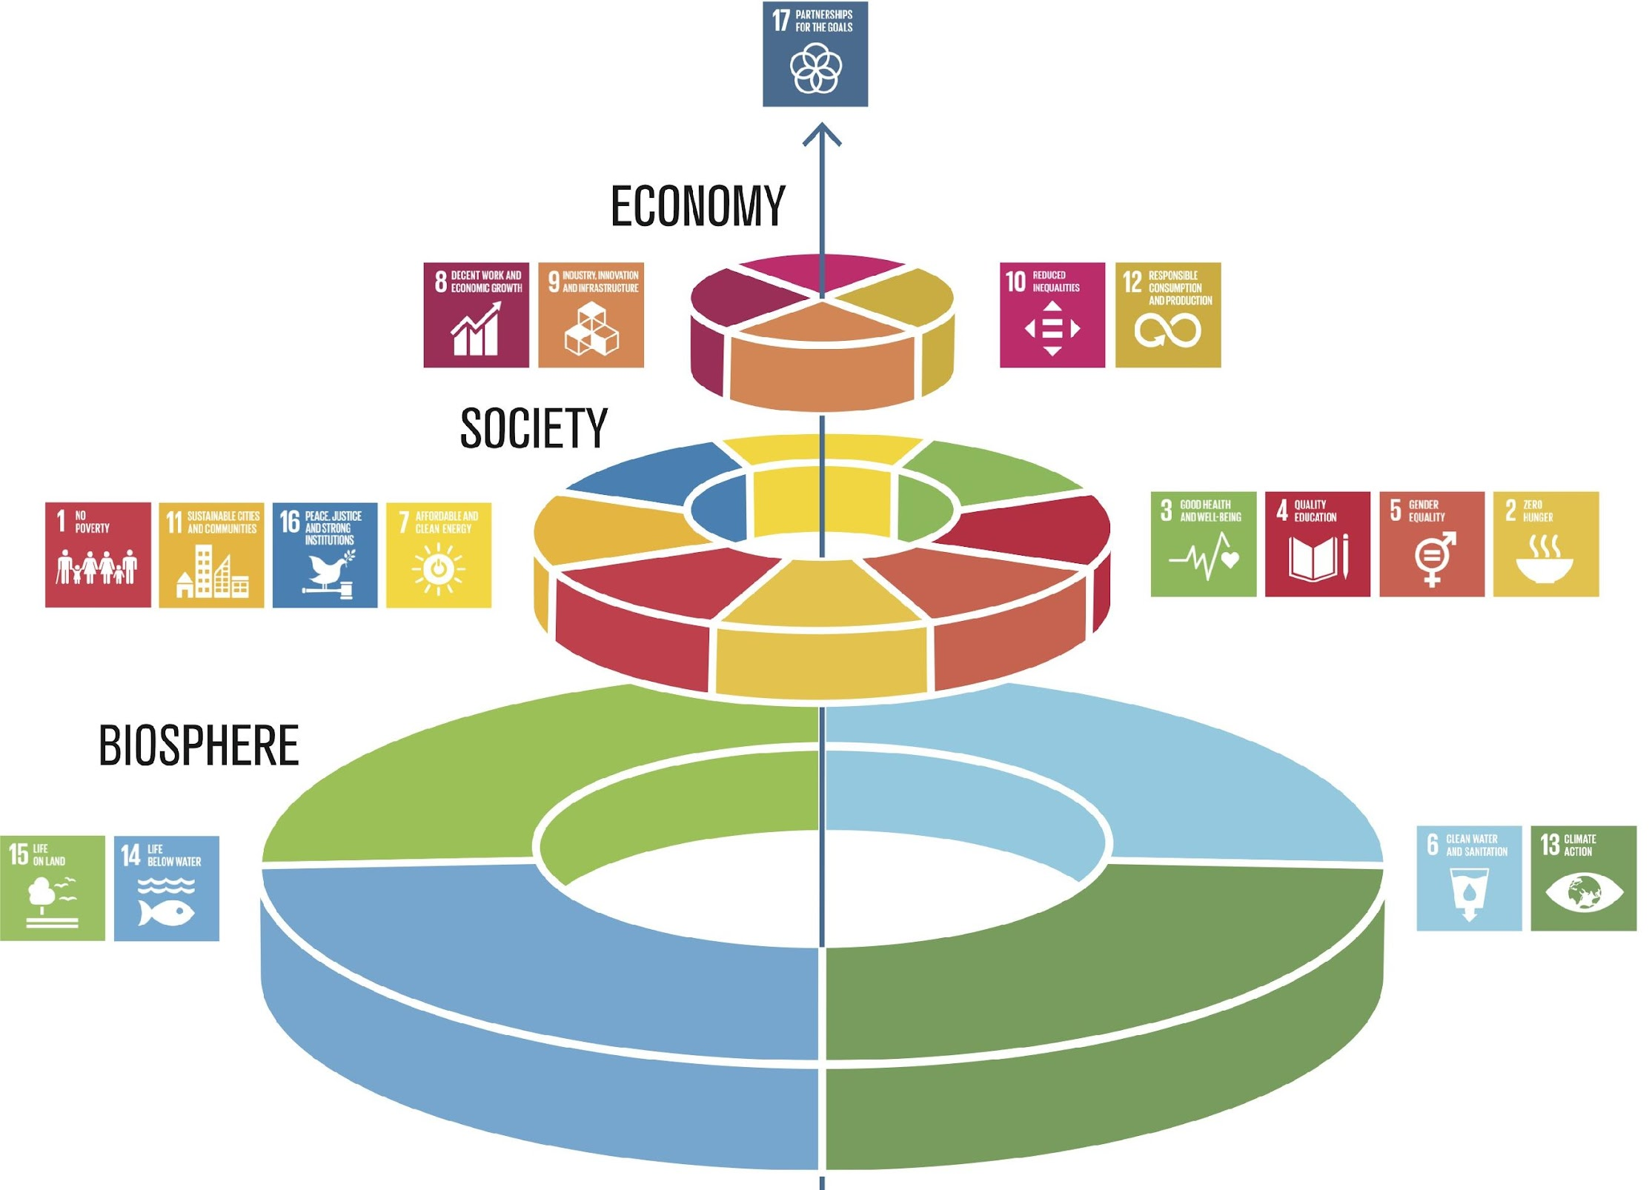
Nachhaltigkeit in der Kreditwirtschaft
Ganzheitliche Unternehmensführung
Nachhaltigkeits- strategie
Kennzahlen
Bewertung
Analyse
Ziele
Maßnahmen
Lieferkette, Energie und Ressourcen, Produkte, Recycling,
Mitarbeiter*innen, Gesellschafter*innen, Eigentümer*innen
Gleichberechtigung, Arbeitssicherheit, Weiterbildung, Ausbildung
Welche Rolle spielen die SDG für Ihr Unternehmen
Wie stellen Sie Ihr Unternehmen für die Zukunft auf?
Koch und Köchin, Fachkraft Küche
Bildquellen: links - Stockholm Resilience Centre o.J.,
rechts - eigene Abbildung nach sph o.J.
Notes:
Beschreibung
Das Cake-Prinzip bietet einen Ansatzpunkt für eine ganzheitliche Unternehmensführung im Sinne einer „Verschiebung weg vom aktuellen sektoralen Ansatz, bei dem soziale, wirtschaftliche und ökologische Entwicklung als separate Teile angesehen werden“ (Stockholm Resilience Centre o.J.). Die erste Ebene ist die Biosphäre mit den SDGs 6, 13, 14 und 15. Auf der Basis der Biosphäre werden alle weiteren SDGs eingeordnet. Die nächste Ebene nach der Biosphäre bildet die Gesellschaft mit den jeweiligen SDGs 1 bis 4, 7, 11 und 16. Die dritte Ebene bildet die Wirtschaft, denn diese ist abhängig von einer funktionierenden Gesellschaft. Diese Ebene umfasst die SDGs 8, 9, 10 sowie 12 – also alles, was eine nachhaltige Wirtschaft ausmacht. “On the Top“ steht das SDG 17 „Partnerschaften zur Erreichung der Ziele”, das in diesem Modell als Dreh- und Angelpunkt zwischen allen Ebenen der Interaktion funktioniert. Ohne das Zusammenwirken von mehreren Stakeholdern, Gemeinschaften und Staaten, wird es nur sehr schwer sein, die 17 SDGs bis 2030 umzusetzen.
Auch wenn das SDG 4 hochwertige Bildung keine exponierte Rolle in diesem Modell hat, so kann insbesondere Bildung Ansatzpunkte für das Vermeiden von Krisen und dysfunktionale Gesellschaften (Korruption, Rechtsunsicherheit, Umweltzerstörung, Verletzung der Menschenrechte) bieten. Auch in demokratischen Gesellschaften mit einer Wirtschaftsstruktur, die schon in vielen Teilen im Sinne der Nachhaltigkeit reguliert ist, werden die Ziele der nachhaltigen Entwicklung noch bei weitem nicht erreicht, zu groß sind die Defizite der SDGs wie selbst die Bundesregierung in den jeweiligen Nachhaltigkeitsberichten der Ministerien bestätigt (Bundesregierung o.J.).
.
Aufgabe
Die SDG können auch nur erreicht werden, wenn alle betroffenen Akteure gemeinsam an der Umsetzung arbeiten. Deshalb stellt sich die Frage für jedes einzelne Unternehmen, für die Geschäftsführung, die Eigentümer*innen und für alle Mitarbeiter*innen:
Welche Rolle spielen die SDG für Ihr Unternehmen
Wie stellen Sie Ihr Unternehmen für die Zukunft auf?
Quellen und Abbildung
Cake: Stockholm Resilience Centre (o.J.): Eine neue Art, die Ziele für nachhaltige Entwicklung zu sehen und wie sie alle mit Lebensmitteln verbunden sind. Online: https://www.stockholmresilience.org/research/research-news/2016-06-14-the-sdgs-wedding-cake.html. (Lizenz: CC BY-ND 3.0)
Nachhaltigkeitsstrategie - eigene Darstellung in Anlehung an: sph (o.J.): Strategische Ausrichtung. Online: https://sph-nachhaltig-wirtschaften.de/nachhaltige-strategische-ausrichtung-unternehmen/
Bundesregierung (o.J.): Berichte aus den Ministerien. Online: https://www.bundesregierung.de/breg-de/themen/nachhaltigkeitspolitik/berichte-und-reden-nachhaltigkeit/berichte-aus-den-ministerien-429902

Slide 16
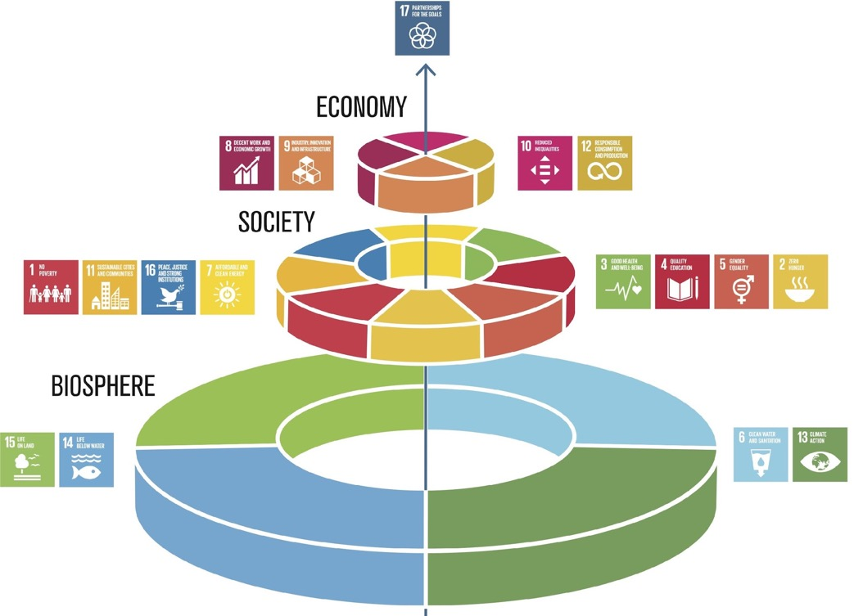
Nachhaltigkeit als gemeinsames Projekt
Ganzheitliche Unternehmensführung
Nachhaltigkeits- strategie
Kennzahlen
Bewertung
Analyse
Ziele
Maßnahmen
Lieferkette, Energie und Ressourcen, Produkte, Recycling,
Mitarbeiter*innen, Gesellschafter*innen, Eigentümer*innen
Gleichberechtigung, Arbeitssicherheit, Weiterbildung, Ausbildung
Welche Rolle spielen die SDG für Ihr Unternehmen
Wie stellen Sie Ihr Unternehmen für die Zukunft auf?
Rohrleitungs- und Kanalbau
Bildquellen: links - Stockholm Resilience Centre o.J.,
rechts - eigene Abbildung nach sph o.J.
Notes:
Beschreibung
Aufgrund des Klimawandels ist eine Auseinandersetzung mit dem Thema der Nachhaltigkeit heute in allen Bereichen unumgänglich. Die Gesellschaft kann ohne eine intakte Umwelt nicht überleben, weswegen auf die Nutzung der natürlichen Ressourcen und den Erhalt von Lebensraum besonders geachtet werden muss. Unsere Gesellschaft und unsere Wirtschaft sind in die Biosphäre eingebettet, sie ist die Basis für alles. Das Cake-Prinzip bedeutet „eine Verschiebung weg vom aktuellen sektoralen Ansatz, bei dem soziale, wirtschaftliche und ökologische Entwicklung als separate Teile angesehen werden“ (Stockholm Resilience Centre o.J.). Auf der Basis der Biosphäre werden alle anderen SDGs eingeordnet werden müssen. Die nächste Ebene nach der Biosphäre bildet die Gesellschaft mit den jeweiligen SDG 1 bis 4, 7, 11 und 16. Die dritte Ebene bildet die Wirtschaft, denn diese ist abhängig von einer funktionierenden Gesellschaft. Diese Schichtung ist wohlbegründet, denn gesunde (3 Gesundheit und Wohlergehen) und wohlhabende (SDG 1 Keine Armut) Kund*innen sind auch die Konsument*innen der Unternehmen ohne die sie nicht existieren würden. Die dritte Ebene – die Wirtschaft – umfasst die SDG 8 Menschwürdige Arbeit und Wirtschaftswachstum, 9 Industrie, Innovation und Infrastruktur, 10 Ungleichheit sowie 12 Nachhaltige/r Konsum und Produktion – also alles, was eine nachhaltige Wirtschaft ausmacht. “On the Top“ steht das SDG 17 „Partnerschaften zur Erreichung der Ziele, das in diesem Modell als Dreh- und Angelpunkt zwischen allen Ebenen der Interaktion funktioniert. Ohne das Zusammenwirken von mehreren Stakeholdern, Gemeinschaften und Staaten, wird es nur sehr schwer sein, die 17 SDGs bis 2030 umzusetzen.
Auch wenn das SDG 4 Hochwertige Bildung keine besondere Rolle in diesem Modell hat (und nur eingereiht ist zwischen allen anderen) – so kann nur Bildung den Teufelskreis der Armut durchbrechen, Krisen vermeiden und dysfunktionale Gesellschaften (Korruption, Rechtsunsicherheit, Umweltzerstörung, Verletzung der Menschenrechte) verändern. Aber auch in demokratischen Gesellschaften mit einer Wirtschaftsstruktur, die schon in vielen Teilen im Sinne der Nachhaltigkeit reguliert ist, werden die Ziele der nachhaltigen Entwicklung noch bei weitem nicht erreicht, zu groß sind die Defizite der SDG wie selbst die Bundesregierung in den jeweiligen Nachhaltigkeitsberichten der Ministerium bestätigen (Bundesregierung o.J.).
Aufgabe
Die SDG können auch nur erreicht werden, wenn alle betroffenen Akteure gemeinsam an der Umsetzung arbeiten. Deshalb stellt sich die Frage für jedes einzelne Unternehmen, für die Geschäftsführung, die Eigentümer*innen und für alle Mitarbeiter*innen:
Welche Rolle spielen die SDG für Ihr Unternehmen
Wie stellen Sie Ihr Unternehmen für die Zukunft auf?
Quellen und Abbildung
Cake: Stockholm Resilience Centre (o.J.): Eine neue Art, die Ziele für nachhaltige Entwicklung zu sehen und wie sie alle mit Lebensmitteln verbunden sind. Online: https://www.stockholmresilience.org/research/research-news/2016-06-14-the-sdgs-wedding-cake.html. (Lizenz: CC BY-ND 3.0)
Nachhaltigkeitsstrategie - eigene Darstellung in Anlehung an: sph (o.J.): Strategische Ausrichtung. Online: https://sph-nachhaltig-wirtschaften.de/nachhaltige-strategische-ausrichtung-unternehmen/
Bundesregierung (o.J.): Berichte aus den Ministerien. Online: https://www.bundesregierung.de/breg-de/themen/nachhaltigkeitspolitik/berichte-und-reden-nachhaltigkeit/berichte-aus-den-ministerien-429902

